Slide 1

METODYKI I RAMY W REALIZACJI PROJEKTÓW ZESPOŁOWYCH IT (PMBOK, AGILE I SKALOWANIE)
Prezentacja XII
Filip Hałys
Geoinformatyka V rok

Slide 2

VisionFlow
Firma rozwijająca platformę do zarządzania dokumentami dla dużych przedsiębiorstw. Na początku firma prowadzi projekty klasycznie, później przechodzi na Agile, a wraz ze wzrostem organizacji wdraża skalowanie.
Notes:
Przykład firmy do storytellingu

Slide 3
PMBOK
Project Management Body of Knowledge, jest zbiorem dobrych praktyk zarządzania projektami opracowanym przez Project Management Institute.
Nie jest to konkretna metodyka, lecz uporządkowany standard opisujący procesy, narzędzia oraz zasady stosowane w prowadzeniu projektów.
Notes:
PMBOK nie narzuca jednego sposobu działania, jest raczej “mapą” pokazującą, jakie obszary powinny być zarządzane w projekcie, aby zwiększyć szansę jego powodzenia/sukcesu
https://pl.wikipedia.org/wiki/Project_Management_Body_of_Knowledge

Slide 4
PMBOK
PMBOK pomaga organizacjom:
planować projekty,
monitorować realizację,
kontrolować ryzyka,
zarządzać interesariuszami,
dostarczać przewidywalne rezultaty
Notes:
Firma VisionFlow początkowo realizowała projekty w sposób tradycyjny. Każdy projekt był planowany szczegółowo na początku, a kierownik projektu kontrolował harmonogram, budżet oraz zakres prac. PMBOK był wykorzystywany jako uporządkowany model prowadzenia dużych projektów dla klientów korporacyjnych
https://pl.wikipedia.org/wiki/Project_Management_Body_of_Knowledge

Slide 5
Cztery wartości Agile
Ludzie i interakcje są ważniejsze niż procesy i narzędzia.
Działające oprogramowanie jest ważniejsze niż obszerna dokumentacja.
Współpraca z klientem jest ważniejsza niż negocjowanie umów.
Reagowanie na zmiany jest ważniejsze niż realizacja sztywnego planu.
Notes:
Wartości te nie odrzucają procesów czy dokumentacji, lecz wskazują ich właściwe proporcje
Wraz ze wzrostem liczby klientów VisionFlow zauważył, że wymagania często zmieniają się w trakcie projektu. Klasyczne planowanie zaczęło powodować opóźnienia oraz konflikt między biznesem a zespołem technicznym. Firma zaczęła szukać bardziej elastycznego podejścia.
https://www.qagile.pl/blog/zespoly-agile-kto-do-nich-pasuje/

Slide 6
PLAN-DRIVEN VS AGILE
Podejście plan-driven zakłada dokładne planowanie całego projektu przed rozpoczęciem realizacji. Zmiany są ograniczane, ponieważ wpływają na budżet i harmonogram.
Podejście Agile zakłada iteracyjne dostarczanie produktu. Zmiany są naturalnym elementem projektu i są uwzględniane w kolejnych iteracjach.
Notes:
Plan-driven sprawdza się przy stabilnych wymaganiach. Agile lepiej działa w środowisku dynamicznym.
Różnica nie polega na tym, że jedno podejście jest lepsze. Różnica polega na tym, że każde odpowiada na inne środowisko biznesowe.
https://www.excellisit.com/differentiating-plan-driven-development-vs-agile-development/

Slide 7
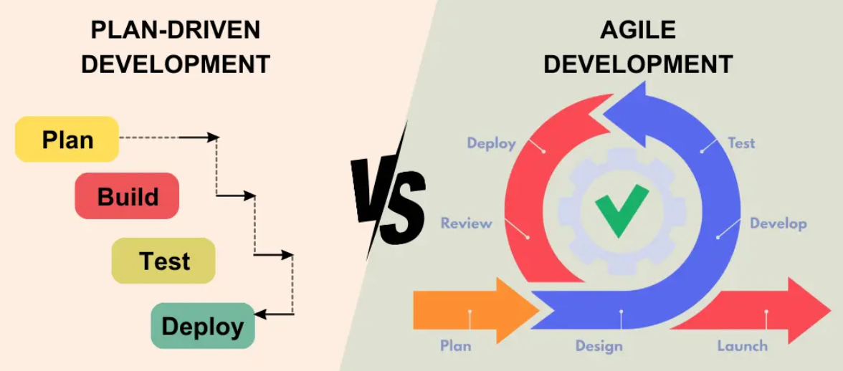
Notes:
W modelu klasycznym klient otrzymuje produkt na końcu projektu. W modelu Agile klient otrzymuje kolejne wersje produktu w trakcie realizacji.
https://www.excellisit.com/differentiating-plan-driven-development-vs-agile-development/

Slide 8
SCRUM
Scrum jest ramą organizacji pracy opartą na krótkich iteracjach nazywanych sprintami. Każdy sprint trwa zwykle od jednego do czterech tygodni.
W Scrumie występują trzy podstawowe role: Product Owner, Scrum Master, Developers.
Każdy sprint kończy się dostarczeniem działającego przyrostu produktu.
Notes:
VisionFlow podzielił projekt na dwutygodniowe sprinty. Po każdym sprincie klient mógł zobaczyć działający fragment systemu i zgłosić nowe potrzeby. pozwoliło to ograniczyć ryzyko błędnych decyzji projektowych.
https://agile247.pl/scrum/

Slide 9
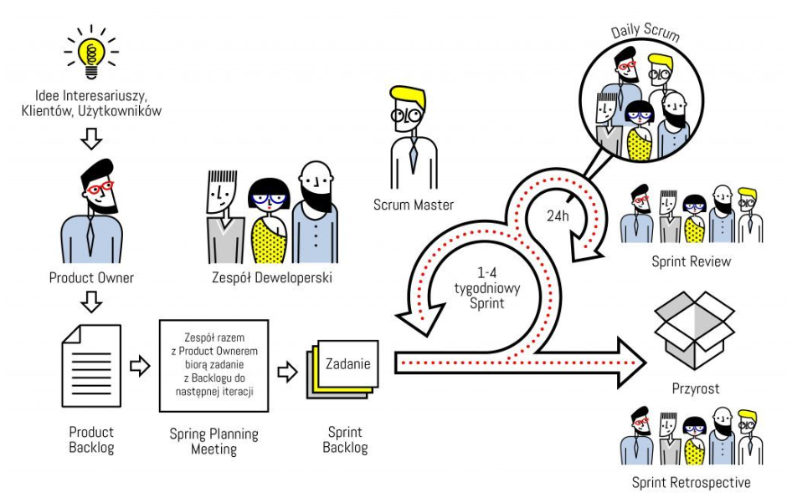
Notes:
Przepływ pracy I odpowiedzialności w scumie
https://agile247.pl/scrum/

Slide 10
SKALOWANIE AGILE
Skalowanie Agile polega na stosowaniu zasad zwinnych nie tylko w jednym zespole, ale w całej organizacji.
Najpopularniejsze frameworki skalowania to: SAFe, LeSS, Nexus, Scrum@Scale.
Skalowanie jest potrzebne, gdy wiele zespołów pracuje nad jednym produktem.
Notes:
Wraz ze wzrostem produktu VisionFlow zwiększył liczbę zespołów. Pojawiła się potrzeba koordynacji wspólnej architektury, priorytetów oraz synchronizacji pracy.
https://www.atlassian.com/pl/agile/agile-at-scale

Slide 11
SAFe I LeSS
SAFe (Scaled Agile Framework) jest frameworkiem służącym do skalowania Agile na poziomie dużych organizacji. Zakłada on, że wiele zespołów pracuje równolegle nad wspólnym produktem, ale ich działania są koordynowane przez wspólne planowanie i wspólne cele biznesowe.
Najważniejsze zasady SAFe:
synchronizacja sprintów między zespołami,
wspólne planowanie przyrostów,
zarządzanie portfelem projektów,
powiązanie strategii biznesowej z pracą zespołów.
Notes:
SAFe próbuje połączyć zwinność zespołów z potrzebą kontroli na poziomie dużej organizacji
https://agilefever.com/what-is-the-difference-between-safe-and-less/

Slide 12
SAFe I LeSS
LeSS (Large Scale Scrum) rozszerza Scrum na wiele zespołów, ale zachowuje prostotę oryginalnego podejścia. Zakłada jeden wspólny backlog produktu, jednego Product Ownera oraz silną współpracę między zespołami.
Najważniejsze zasady LeSS:
minimalna dodatkowa struktura,
jeden produkt i jeden cel,
samodzielność zespołów,
nacisk na prostotę organizacyjną.
Notes:
LeSS wychodzi z założenia, że skalowanie nie powinno oznaczać tworzenia nadmiernej biurokracji.
https://agilefever.com/what-is-the-difference-between-safe-and-less/

Slide 13
SAFe I LeSS
SAFe jest bardziej formalny i lepiej sprawdza się w dużych korporacjach. LeSS jest lżejszy i lepiej pasuje do organizacji, które chcą zachować prostotę Scrum.
SAFe: większa kontrola, więcej ról, większa struktura.
LeSS: mniej ról, prostszy model, większa autonomia zespołów.
Notes:
VisionFlow analizował oba podejścia. Ze względu na rosnącą liczbę klientów i wiele współpracujących zespołów firma zdecydowała się na model bliższy SAFe, ponieważ potrzebowała większej koordynacji strategicznej.
https://agilefever.com/what-is-the-difference-between-safe-and-less/

Slide 14
DOBÓR METODYKI
Dobór metodyki powinien zależeć od:
stabilności wymagań,
poziomu niepewności,
wielkości zespołu,
złożoności technologii,
kultury organizacyjnej.
Notes:
Projekty przewidywalne częściej wykorzystują podejścia klasyczne. Projekty innowacyjne częściej wymagają Agile. Nie istnieje jedna idealna metodyka. właściwa metodyka zależy od charakteru projektu I potrzeb.
Przykłądowo: W projektach wdrożeniowych VisionFlow stosuje elementy PMBOK, w rozwoju produktu stosuje Scrum.

Slide 15
PODEJŚCIA HYBRYDOWE
Podejście hybrydowe polega na łączeniu elementów metodyk tradycyjnych i zwinnych.
Na przykład: planowanie strategiczne w stylu PMBOK, realizacja iteracyjna w Scrum, a kontrola ryzyka według klasycznych standardów.
Coraz więcej organizacji nie wybiera jednej metodyki, lecz łączy najlepsze elementy różnych podejść
Notes:
VisionFlow stosuje:
a) roczne planowanie budżetu,
b) sprinty dwutygodniowe,
c) kwartalne przeglądy strategiczne.
To pozwala firmie zachować elastyczność operacyjną bez utraty kontroli biznesowej

Slide 16
OGRANICZENIA PMBOK
PMBOK bywa krytykowany za:
dużą formalizację,
rozbudowaną dokumentację,
wolniejszą reakcję na zmiany,
trudność zastosowania w dynamicznych projektach IT.
Notes:
PMBOK bardzo dobrze porządkuje projekt, ale czasami robi to kosztem elastyczności
Przy szybko zmieniających się wymaganiach klientów VisionFlow zauważył, że tradycyjne procesy spowalniają dostarczanie produktu. To był jeden z głównych powodów przejścia firmy w stronę Agile
https://pl.wikipedia.org/wiki/Project_Management_Body_of_Knowledge

Slide 17
DOJRZAŁOŚĆ ORGANIZACJI
Dojrzałość organizacji projektowej można mierzyć poprzez:
powtarzalność procesów,
jakość planowania,
skuteczność realizacji,
poziom współpracy,
zdolność uczenia się organizacji.
Jednym z popularnych modeli oceny jest CMMI.
Notes:
Dojrzałość organizacji oznacza nie tylko posiadanie procesów, ale umiejętność ich świadomego doskonalenia.
Po wdrożeniu nowych praktyk VisionFlow: lepiej planuje projekty, szybciej reaguje na zmiany, skuteczniej koordynuje zespoły -> Organizacja osiąga wyższy poziom dojrzałości projektowej.
https://mfiles.pl/pl/index.php/Poziomy_dojrza%C5%82o%C5%9Bci_organizacji

Slide 18
PROJEKTOWANIE WŁASNYCH RAM PRACY
Projektowanie własnych ram pracy zespołowej polega na świadomym połączeniu procesów, ról i zasad komunikacji tak, aby odpowiadały rzeczywistym potrzebom organizacji.
W praktyce organizacja powinna określić:
jak planuje pracę,
jak podejmuje decyzje,
jak mierzy postęp,
jak reaguje na zmiany,
jak rozwiązuje konflikty.
Własna rama pracy nie oznacza tworzenia wszystkiego od początku, lecz dostosowanie istniejących praktyk.
Notes:
Najbardziej dojrzałe organizacje nie kopiują metodyk wprost, a budują własny model działania na bazie sprawdzonych praktyk
VisionFlow po kilku latach pracy zauważył, że standardowy Scrum nie odpowiada już wszystkim potrzebom firmy. Firma połączyła:
- sprinty Scrum,
- kwartalne planowanie strategiczne,
- wskaźniki PMBOK,
- wewnętrzne standardy jakości.
Powstała własna rama operacyjna.

Slide 19
8 DOMEN WYDAJNOŚCI PMBOK
Stakeholders
Team
Development Approach and Life Cycle
Planning
Project Work
Delivery
Measurement
Uncertainty
Notes:
Domeny te opisują obszary, które wspólnie wpływają na sukces projektu. PMBOK 7 odchodzi od sztywnych procesów i koncentruje się na obszarach, które realnie wpływają na wynik projektu
https://pmexperts.com/pmbok-guide-8-powrot-procesow/

Slide 20
KONFIGURACJA 3-5-3 W SCRUM
3 role:
Product Owner
Scrum Master
Developers
5 wydarzeń:
Sprint
Sprint Planning
Daily Scrum
Sprint Review
Sprint Retrospective
3 artefakty:
Product Backlog
Sprint Backlog
Increment
Notes:
Model 3-5-3 pozwala zapamiętać najważniejszą strukturę frameworku Scrum
VisionFlow wykorzystał model 3-5-3 jako podstawę szkolenia nowych zespołów projektowych. Dzięki temu firma mogła szybko ujednolicić sposób pracy między zespołami
https://www.linkedin.com/posts/nehanjali-saxena_scrummaster-agilemindset-projectmanagement-activity-7386620295249453056-TSMT/

Slide 21
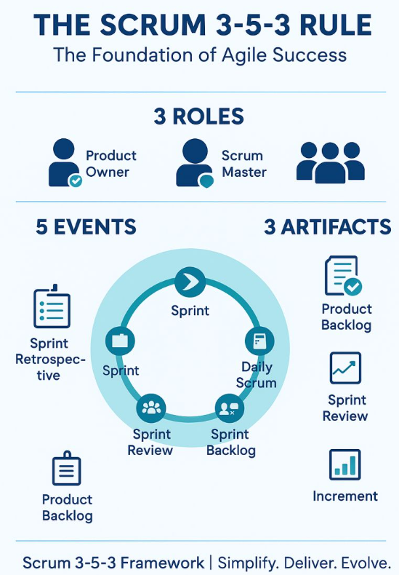
KONFIGURACJA 3-5-3 W SCRUM
Notes:
https://www.linkedin.com/posts/nehanjali-saxena_scrummaster-agilemindset-projectmanagement-activity-7386620295249453056-TSMT/

Slide 22
TAILORING
Tailoring oznacza świadome dostosowanie metodyki do specyfiki projektu.
Może obejmować:
zmianę poziomu dokumentacji,
zmianę częstotliwości spotkań,
zmianę sposobu raportowania,
zmianę zakresu kontroli.
Tailoring nie oznacza usuwania elementów bez analizy.
Notes:
Tailoring: świadome dopasowanie.
Tailoring down: upraszczanie przez usuwanie elementów bez zrozumienia ich znaczenia.
To dwa różne podejścia. Wiele organizacji myli dostosowanie z redukowaniem. To często prowadzi do chaosu

Slide 23
ARTEFAKTY STRATEGICZNE PMBOK 7
Roadmap
Business Case
Product Vision
Benefit Management Plan
Risk Register
Stakeholder Register
Notes:
Artefakty strategiczne pokazują, że projekt nie istnieje samodzielnie, lecz wspiera cele biznesowe firmy.
Przykład: VisionFlow wykorzystuje roadmapę produktu do planowania rozwoju, komunikacji z klientami, synchronizacji zespołów, priorytetyzacji inwestycji.
https://strefapmi.pl/strefa-wiedzy/rewolucja-w-zarzadzaniu-projektami-co-nowego-niesie-za-soba-pmbok-guide-seventh-edition/

Slide 24
PODEJŚCIE HYBRYDOWE
Podejście hybrydowe w zarządzaniu projektami polega na łączeniu elementów metod klasycznych oraz zwinnych w ramach jednego środowiska projektowego.
Organizacja nie traktuje metodyki jako sztywnego zbioru zasad, ale jako zestaw narzędzi, które można świadomie dopasować do charakteru projektu.
W praktyce oznacza to, że planowanie strategiczne może być prowadzone w sposób tradycyjny, natomiast codzienna realizacja zadań odbywa się iteracyjnie.
Notes:
Podejście hybrydowe pojawia się wtedy, gdy organizacja zauważa, że część obszarów wymaga przewidywalności, a część wymaga elastyczności. Zamiast wybierać jedno podejście, łączy oba
W firmie VisionFlow zarząd utrzymuje roczne planowanie budżetu oraz cele strategiczne, natomiast zespoły produktowe pracują w dwutygodniowych sprintach. Dzięki temu firma zachowuje kontrolę finansową, ale jednocześnie może szybko reagować na zmieniające się potrzeby klientów
https://www.impactinternational.com/pl/blog/zarzadzanie-zespolem-w-hybrydowym-modelu-pracy

Slide 25
WYZWANIA W SKALOWANIU AGILE
Skalowanie Agile staje się trudne, gdy wiele zespołów pracuje nad jednym produktem. Najczęstsze problemy to brak synchronizacji, konflikty priorytetów, przeciążenie komunikacyjne oraz rozmycie odpowiedzialności między zespołami.
Im większa organizacja, tym trudniej utrzymać prostotę, która była podstawą Agile.
Notes:
Agile działa bardzo dobrze w jednym zespole. Problemy pojawiają się wtedy, gdy takich zespołów jest dużo więcej
https://www.qagile.pl/scrum/skalowanie-scrum-jak-zaczac/

Slide 26
Scrum of Scrums
Jednym z mechanizmów skalowania jest Scrum of Scrums. Polega on na regularnych spotkaniach przedstawicieli zespołów, podczas których omawiane są zależności między zespołami, ryzyka oraz wspólne przeszkody. Celem jest koordynacja bez nadmiernej centralizacji.
Notes:
Scrum of Scrums nie zastępuje pracy zespołów. Ma jedynie pomóc im współpracować na poziomie organizacji
https://www.qagile.pl/scrum/czym-jest-scrum-of-scrums/

Slide 27
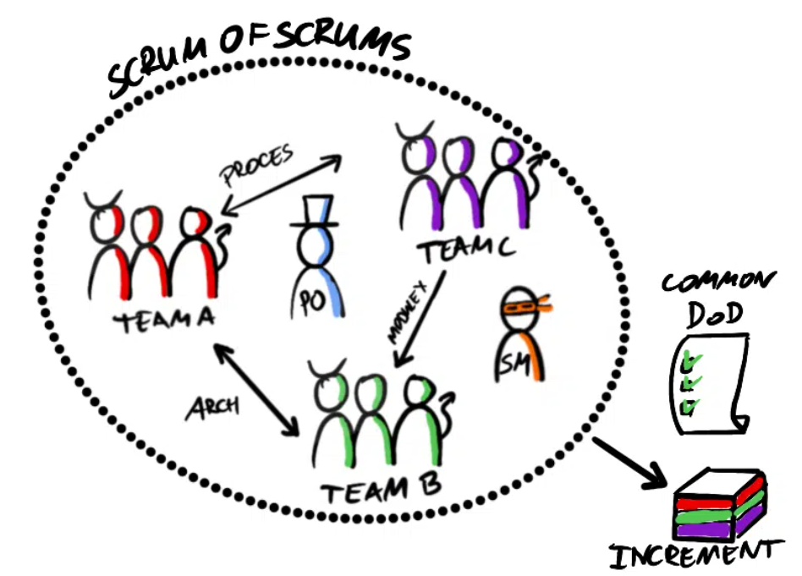
Scrum of Scrums
Notes:
Wraz ze wzrostem liczby zespołów VisionFlow zauważył, że część problemów nie dotyczyła już programowania, ale komunikacji między zespołami. Największym wyzwaniem stało się utrzymanie wspólnego kierunku działania.
https://www.qagile.pl/scrum/czym-jest-scrum-of-scrums/

Slide 28
KANBAN I FLOW
Kanban jest metodą zarządzania przepływem pracy, której celem jest wizualizacja zadań oraz ograniczenie pracy wykonywanej jednocześnie. Najczęściej wykorzystuje tablicę podzieloną na etapy procesu, takie jak: do wykonania, w trakcie, testy, zakończone.
Notes:
Kanban koncentruje się na ciągłym przepływie pracy zamiast na sztywnych iteracjach.
https://en.wikipedia.org/wiki/Kanban_board

Slide 29
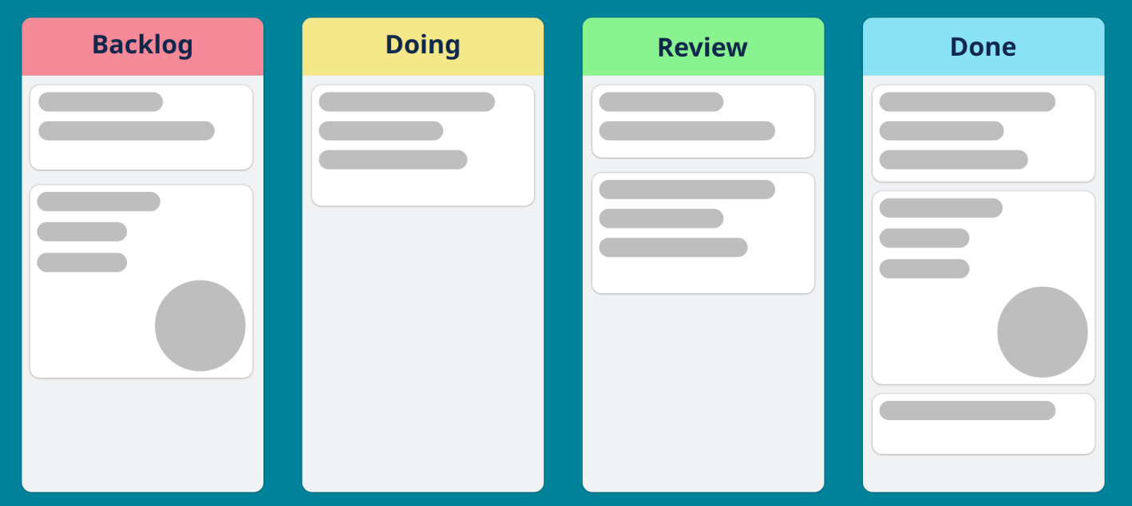
KANBAN BOARD
Notes:
Kanban zarządza przepływem poprzez: - ograniczanie liczby zadań w toku, - identyfikowanie wąskich gardeł, - mierzenie czasu realizacji, - usprawnianie procesu dostarczania.
Zespół utrzymaniowy VisionFlow wdrożył Kanban, aby lepiej zarządzać zgłoszeniami klientów oraz poprawkami produkcyjnymi. Pozwoliło to ograniczyć chaos i zwiększyć przewidywalność.
https://en.wikipedia.org/wiki/Kanban_board

Slide 30
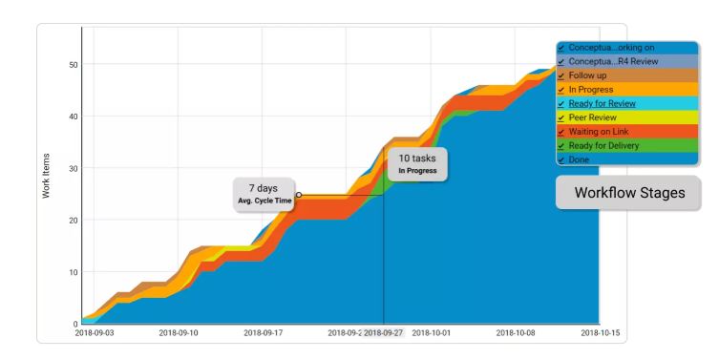
CUMULATIVE FLOW DIAGRAM
Wykres skumulowanego przepływu przedstawia liczbę zadań znajdujących się na poszczególnych etapach procesu w czasie. Pozwala obserwować stabilność procesu oraz wykrywać przeciążenia.
Na wykresie można zobaczyć: tempo pracy, wąskie gardła, czas realizacji, narastanie zaległości.
Notes:
Jeżeli jedna warstwa wykresu gwałtownie rośnie, oznacza to przeciążenie danego etapu. Jeżeli przepływ jest równy, oznacza to stabilny proces.
Dzięki temu organizacja może szybciej reagować.
VisionFlow zaczął analizować wykresy przepływu, aby zidentyfikować miejsca, w których zadania zbyt długo czekały na testy lub wdrożenie. Dzięki temu firma poprawiła szybkość dostarczania produktu.
https://businessmap.io/kanban-resources/kanban-analytics/cumulative-flow-diagram

Slide 31
Notes:
https://businessmap.io/kanban-resources/kanban-analytics/cumulative-flow-diagram

